Slide 1
Кустовое методическое объединение 22 учебного округа
Совместная деятельность
учителя-логопеда и воспитателей
коррекционной группы
( к вопросу о преемственности)
Подготовили воспитатели
ГБДОУ № 46 компенсирующего вида
Калининского района
Санкт-Петербурга:
Карамышева Татьяна Алексеевна,
Насибуллина Светлана Владимировна

Slide 2
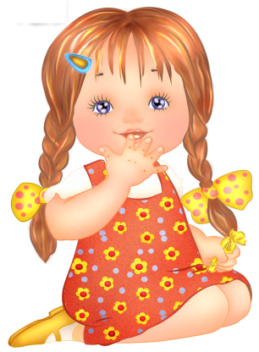
В нашем ДОУ осуществляется успешное преодоление недостатков речевого развития у дошкольников.
Высокие результаты возможны только при слаженной работе всего коллектива ДОУ, а особенно зависят от взаимосвязи, преемственности в работе учителя-логопеда и воспитателей.

Slide 3
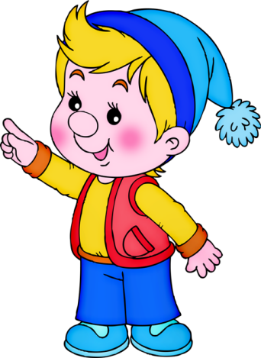
Основными идеями, определяющими содержание взаимодействия педагогов группы считаем следующие:
единство коррекционных, образовательных, воспитательных задач;
коррекционная направленность общеобразовательных занятий и режимных моментов;
развивающий характер работы и формирование качеств личности ребёнка;
максимальное выявление и использование резервов психического развития,
воспитание у детей интереса к занятиям, познавательной активности и самостоятельности, опора на личный опыт детей; достижение успеха на каждом занятии как важнейшее средство стимуляции познавательной деятельности детей;
активизация мыслительной деятельности детей, развитие внимания и памяти
последовательность в обучении и систематичность в закреплении сформированных умений и навыков;
разнообразие и вариативность дидактического материала и приёмов коррекционной работы воспитателя и логопеда;
использование в логопедической работе продуктивной и игровой деятельности

Slide 4
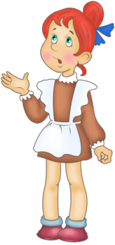
Компоненты речи:
Развитие неречевых психических функций, зрительного восприятия, зрительно-пространственного гнозиса и праксиса.
Развитие моторной сферы. Общей и мелкой моторики, мимической мускулатуры, артикуляционной моторики.
Развитие просодической стороны речи.
Пополнение, уточнение и активизация словарного запаса.
Отработка грамматических категорий.
Развитие связной речи.
Помощь в автоматизации поставленных логопедом звуков в слогах, словах, предложениях и связной речи.

Slide 5
Коррекционная работа по формированию просодической стороны речи.
Основные компоненты просодической стороны речи:
Речевое и неречевое дыхание;
Развитие интонационных средств выразительности речи: темпа, ритма, тембра, логического ударения, высоты, силы голоса;
Мимика;
Дикция.

Slide 6
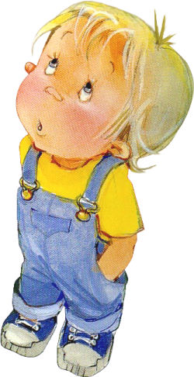
Несколько важных правил:
1.Во время игр следить за правильностью выполнения упражнений;
2. Сильный вдох делать носом, плавный выдох через рот;
3. Губы вытягивать вперед трубочкой, щёки не надувать;
4. Дуть, пока не закончится весь воздух;
5. Во избежание головокружения у ребёнка следить за длительностью игр (лучше чередовать разные виды игр и упражнений)

Slide 7
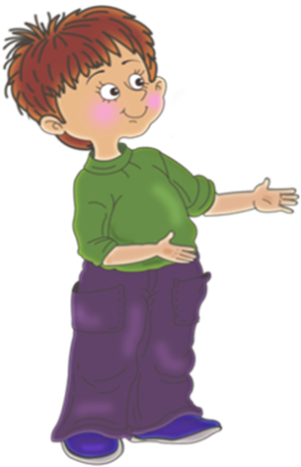
Игры на дыхание
Лети, бабочка!
Ветерок
Осенние листья
Снег идёт!
Одуванчик
Вертушка
Катись, карандаш!
Задуй свечу
Кораблики

Slide 8
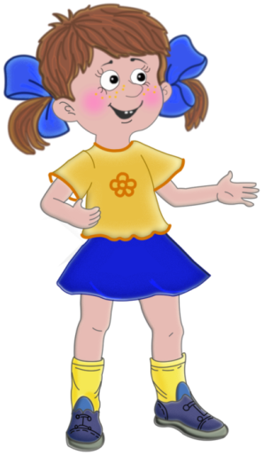
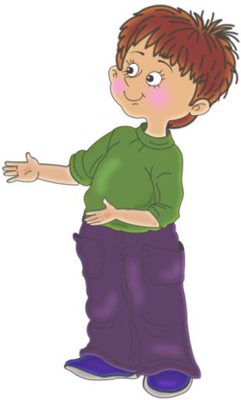
Развитие речевого дыхания
Игра «Пускание корабликов»
Цель. Добиваться от каждого ребенка умения длительно произносить звук «ф» на одном выдохе или много кратно произносить звук «п» (« п – п – п») на одном выдохе.
Игра «Птицеферма»*
Цель. Учить на одном выдохе произносить 2-3 слога.
Игра «Чей пароход лучше гудит?»
Цель. Добиваться умения управлять воздушную струю посредине языка.
Игра «Поезд»
Цель. Добиваться длительного произнесения звука «у».
Игра «Подбери по цвету»
Цель. Учить детей слитно произносить фразу из двух- трех слов.
Игра «Когда это бывает?»*
Цель. Добиваться умения слитно, в одном выдохе, произносить фразу из четырех слов.
Игра «Определи место игрушки»
Цель. Добиваться умения слитно, на одном выдохе, произносить фразу из пяти – шести слов.

Slide 9
Упражнения на развитие высоты голоса
Упражнения на развитие высоты голоса
(проводятся путём подражания):
– повышение и понижение голоса при произнесении 2-3 гласных звуков;
– повышение и понижение голоса при произнесении слогов;
– «Укачивание» – имитация укачивания куклы;
– «Ступеньки»;
– «Вопрос-ответ» – высокий – низкий;
– проговаривание стихотворений, соблюдая изменение голоса по высоте;
– пропевание знакомых мелодий без слов, изменяя высоту голоса.

Slide 10
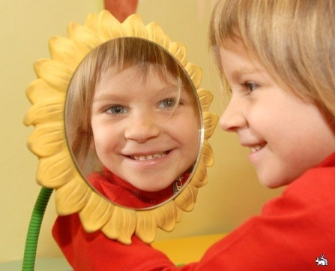
Развитие мимики
Упражнения перед зеркалом.
"Удивилки" - поднять брови.
"Поразилки" - поднять брови, открыть рот.
"Улыбалки" - улыбнуться, показав зубки, и с закрытым ртом.
Примечание: если ребенок не может выполнить эти упражнения, прибегаем к методу "пассивных действий": чисто вымытыми руками поможем ему поднять бровки, открыть ротик и т.д., потом он сам руками поможет себе.
"Хмурилки" - нахмурить брови.
"Сердилки" - нахмурить брови, надуть щеки.
"Огорчалки" - нахмурить брови, опустить кончики рта вниз

Slide 11
Дикция
Для совершенствования дикции используются чисто – и скороговорки.
Чистоговорка – это ритмичный речевой материал, содержащий сложное сочетание звуков, слогов, слов, трудных для произношения.
Скороговорка – труднопроизносимая ритмичная фраза или несколько рифмующихся фраз с часто встречающимися одинаковыми звуками.
Скороговорки, а также более сложные чистоговорки используются в старших группах. Например, полезны чистоговорки, построенные на дифференциации звуков: «Собака Том сторожит дом»,
«Цу – чу – цу – чу – на ракете я лечу».

Slide 12
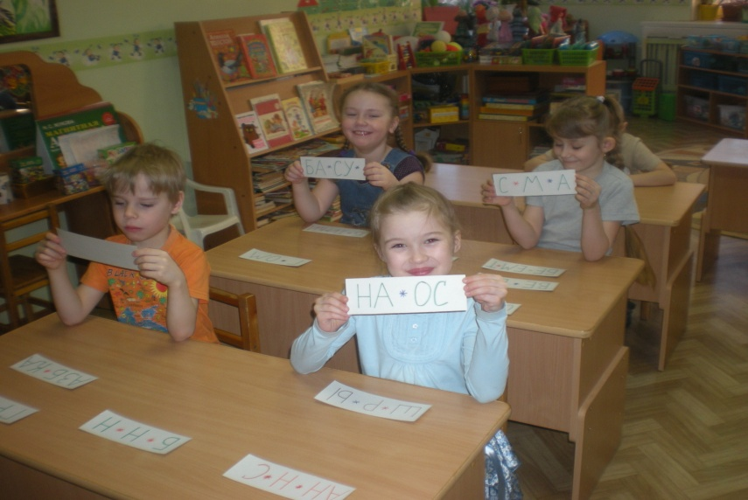
Языковой анализ и синтез:
Деление предложений на слова и текста на предложения
Слоговой анализ и синтез
Фонематический анализ, синтез и представления

Slide 13
Деление предложений на слова и текста на предложения
Подобрать сюжетные картинки к предложенным подписям.
Придумать предложение по сюжетной картинке и определить в нем количество слов.
Придумать предложение с определенным количеством слов.
Составить графическую схему предложения (графический диктант).
Придумать предложение по вопросам. Назвать «соседей» указанного слова.
Выделить предложение из текста с определенным количеством слов.
Исправить ошибки в порядке следования слов в предложении.
Выделить границы предложения в тексте. Составить предложение, которое включает в себя предлог (для под. гр.)
Составить предложение, вставляя пропущенные предлоги вместо пропусков. Например: Дети идут ___ школу. Графический диктант. Слова предложения обозначается чертой, предлог – определенным знаком. Например: Птица жила у нас в комнате. ___ ___ _ ___ _ ___ .

Slide 14
Развитие слогового анализа и синтеза
Для усвоения навыков чтения и письма большое значение имеет умение разделять слово на составляющие его слоги.
При чтении ребенок учится сливать звуки в слоги , синтезировать слоги в слово на основе этого объединения узнавать слова.

Slide 15
Игры на развитие слогового анализа и синтеза
Игра «Телеграф»
Цель: развивать умение делить слова на слоги.
Игра «Сосчитай, не ошибись»
Цель: учить делить слова на слоги, одновременно выполняя механическое действие.
Игра с мячом «Передай дальше»
Цель: учить делить слова на слоги, одновременно выполняя механическое действие.
Игра «Назови правильное слово»
Цель: учить различать правильно звучащие слова. Упражнение «Что изменилось?»
Цель: учить различать разную слоговую структуру слова.
Упражнение «Найди самое длинное слово»
Цель: закреплять умение делить слова на слоги..
Упражнение «Сосчитай, не ошибись»
Цель: закреплять умение детей делить слова на слоги.
Упражнение «Назови одинаковый слог»
Цель: закреплять умение сравнивать слоговую структуру слов.
Игра «Конец слова за тобой»
Цель: учить синтезировать слова из слогов.

Slide 16
Развитие фонематических процессов
Фонематический анализ, синтез и представления
Выделение звука на фоне слова, определение первого и последнего звука в словах
Определение места звука в слове (начало, середина, конец)
Определение количества звуков в слове
Определение последовательности звуков
Определение «соседей» звука в слове
Объединение отдельных звуков в слова

Slide 17
Развитие фонематического слуха, фонематического восприятия
Фонематический слух – это способность выделять, воспроизводить, различать звуки речи; другими словами, это речевой слух.
Фонематический слух дает возможность ребенку различать близкие по звучанию слова.

Slide 18
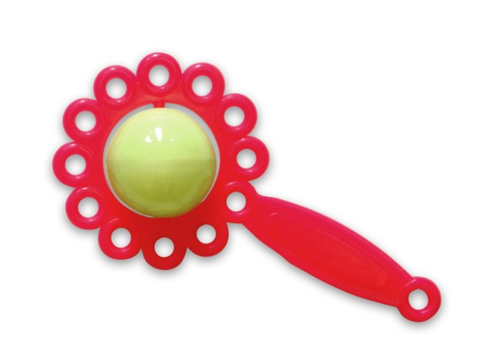
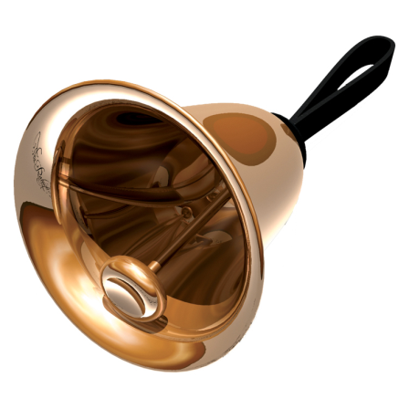
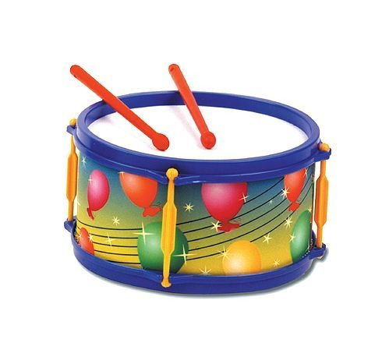
Развитие неречевого слуха
Игры и упражнения:
«Молчанка»;
«Где стучали?»;
«Что звучало?»;
«Жмурки»;
«Ушки на макушке»;
«Хлопни как я»;
«Громко - тихо»;
«Мишка и зайчик»;
«Подбери пару» и т. д.

Slide 19
Игры на развитие фонематического
анализа и синтеза
Упражнение «Внимательные ушки» (кодируете звук на движение).
Дидактическая игра «Чудо-дерево» (картинки на заданный звук).
Дидактическая игра «Паровоз» (подбери картинки в каждый вагончик свой звук).
Дидактическая игра «Рыболовы» (поймать слова на заданный звук).
Упражнение «Подними сигнал» (дифференциация мягких-твердых).
Дидактическая игра «Хлоп – топ» (дифференциация с движением)..

Slide 20
Дидактическая игра «Светофор» (начало, середина, конец).
По сюжетной картинке подобрать слова, в которых изучаемый звук стоит: в начале, середине, конце слова.
Дидактическая игра «Цепочка слов»
Воспитатель называет звуки, а ребенок узнает слово.
Игра. «Замени первый звук на звук (т)»
Игра. «Вставь пропущенный звук»
Количественный анализ (сколько звуков в слове)
«Назови соседей звука» (какой звук стоит перед о в слове кот)
Ребусы

Slide 21
Развитие лексико-грамматического строя речи и связной речи

Slide 22
Совершенствование грамматических конструкций
Игра «Назови ласково».
Игра «Что для чего?»
Игра с мячом «Правильно назови детенышей животных».
Игра «Как назвать того, кто...?»
Игра «Чьи хвосты?»
Игра в лото «Что из чего сделано?»
Найти «лишнее» слово.
Игра «Что в магазине?» (на дифференциацию существительных единственного и множественного числа).
Игра «Что без чего?» (закрепление формы родительного падежа существительных по теме «Мебель, посуда, транспорт, одежда»).
Игра «Угадай, кому нужны эти вещи» (закрепление формы дательного падежа существительных).
Игра «Кто где живет?» (закрепление формы существительных предложного падежа).
Игра «Сделай, не ошибись» (закрепление употребления предлогов и предлогов-наречий).
Игры «Что где?» или «Кто где?»
Игра в лото «Какого цвета?» (закрепление согласования прилагательного с существительным).
Игра «Найди ошибку».
Логопед предлагает детям послушать предложение, определить, правильно ли оно составлено, а если неправильно, то исправить ошибку.

Slide 23
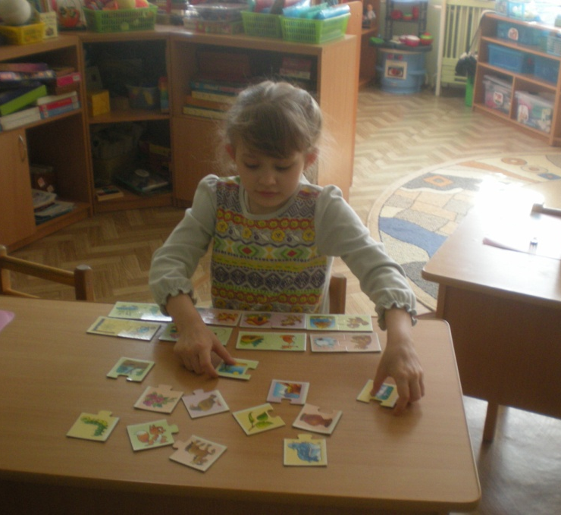
Игры на формирование лексики
Игра «Назови лишнее слово».
Игра «Пара к паре» (подобрать слова по аналогии).
Где и для чего можно применять предмет, который я назову?
Игра «Назови части».
Отгадай предмет по названию его частей.
Отгадай по описанию
Скажи наоборот
«На что похоже?»
Кто как ест?»
«Кто что умеет делать?»
«Отгадать загадку»
«Какой?», «Какая?», «Какие?».

Slide 24
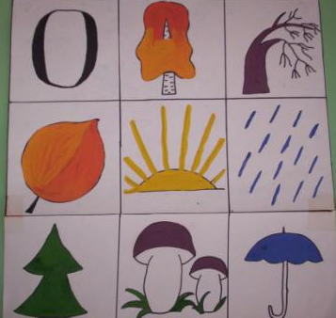
Формирование связной речи
«Объясни словечко»
«Лучший друг»
«Рассказы по картинкам»
«Истории из жизни»
«Мой репортаж»
«Чем закончилось?»
Использование мнемотаблиц
и алгоритмов

Slide 25
Спасибо за внимание!

